Slide 1

Harmonizing Hops
Integrantes: Matheus Marinho Gonçalves Vieira – 680671; Felipe Erasmo Cabral Neto – 755320; Priscila Silva Soares – 724421; Gabriel Lisa Visconti Silva- 750165; Pedro Augusto Gomes Ferreira de Albuquerque - 753066 ; Lauro Mendes Cunha - 747122;
Professores: Rommel Vieira Carneiro; Fátima Da Lima Procopio Duarte; João Carlos Oliveira Caetano

Slide 2
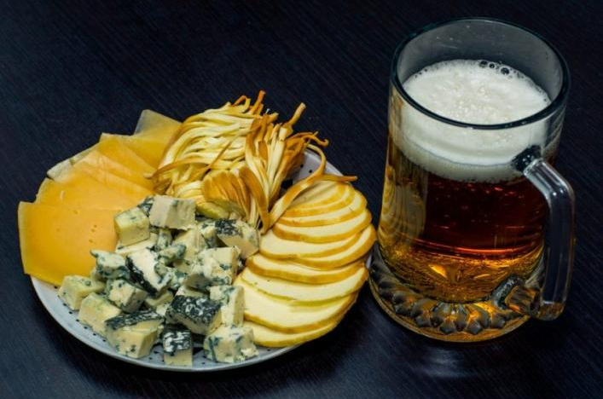
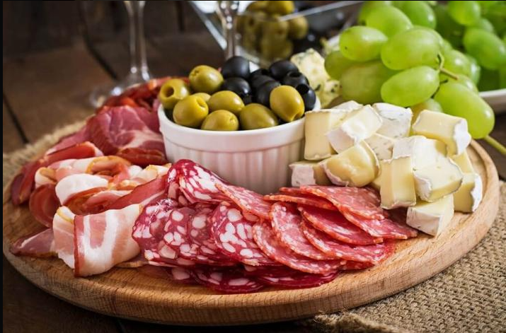
Por quê é tão difícil encontrar um site de culinária e harmonização?
PROBLEMA IDENTIFICADO:
Os sites de culinária são incompletos;
Os sites de culinária são pouco amigáveis;
Deficiência na diversidade de informações;

Slide 3
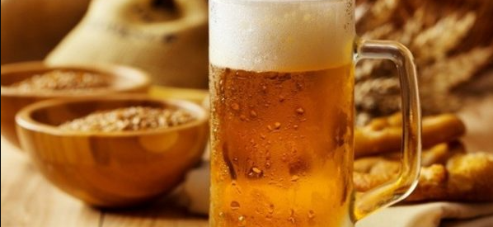
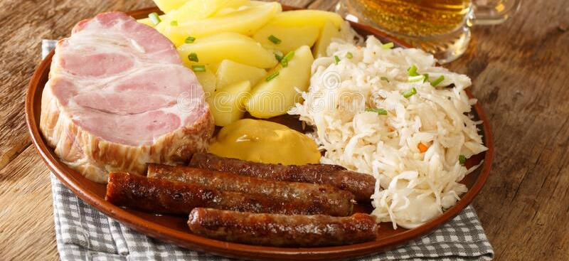
Sabendo desses problemas, criamos algumas soluções para resolve-los...
A criação de um site/aplicativo de culinária e harmonização;
Interface amigável para todos os públicos;
Acessível para todas as classes sociais e idades

Slide 4

Desenvolvimento do Projeto
Desenvolvido do zero por meio das técnicas e estratégias mais atuais de mercado;
Definição de tarefas;
Realização de pesquisas com pessoas aleatórias;
Mapa de empatia;
Matriz CSD;
Mapa de stakeholders;
Criação de personas.

Slide 5
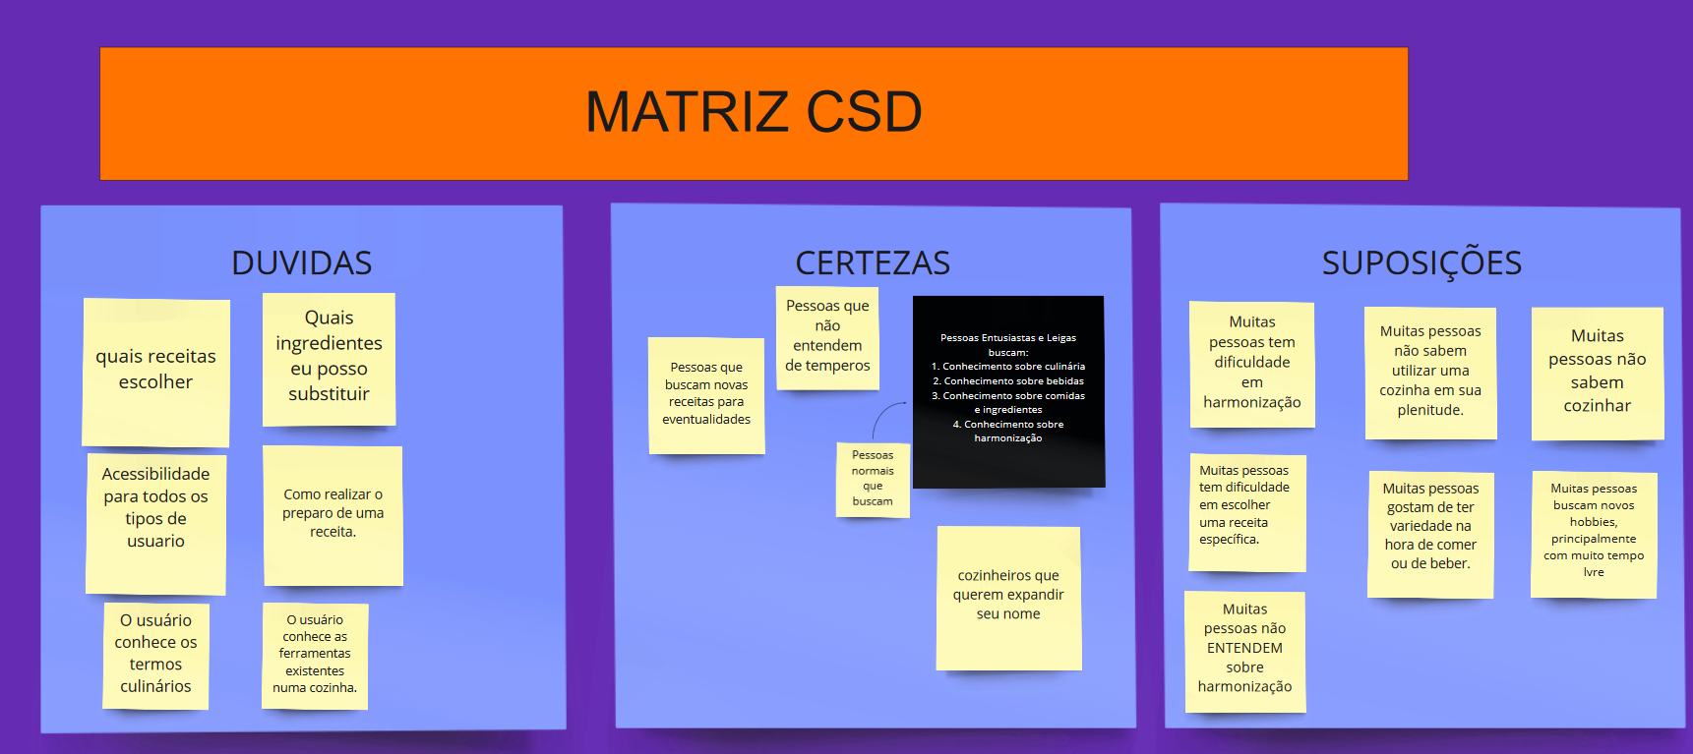

Slide 6
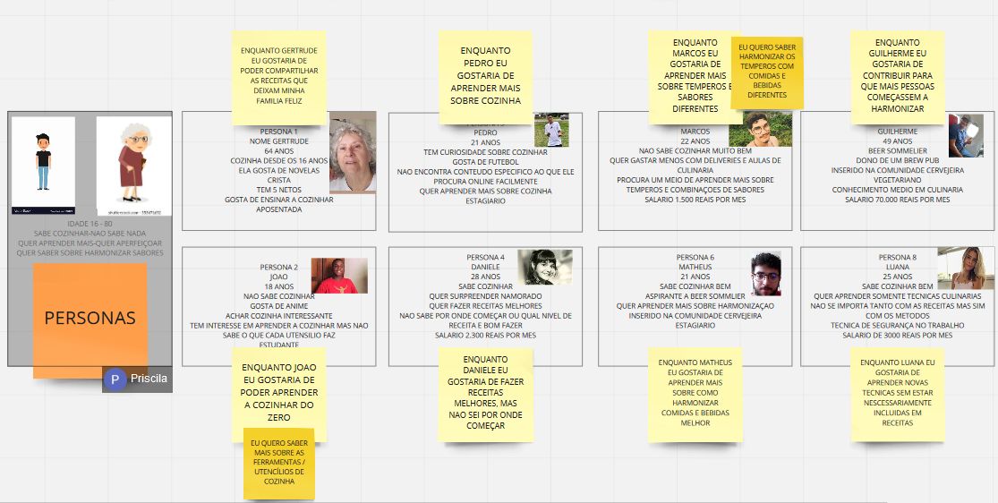

Slide 7
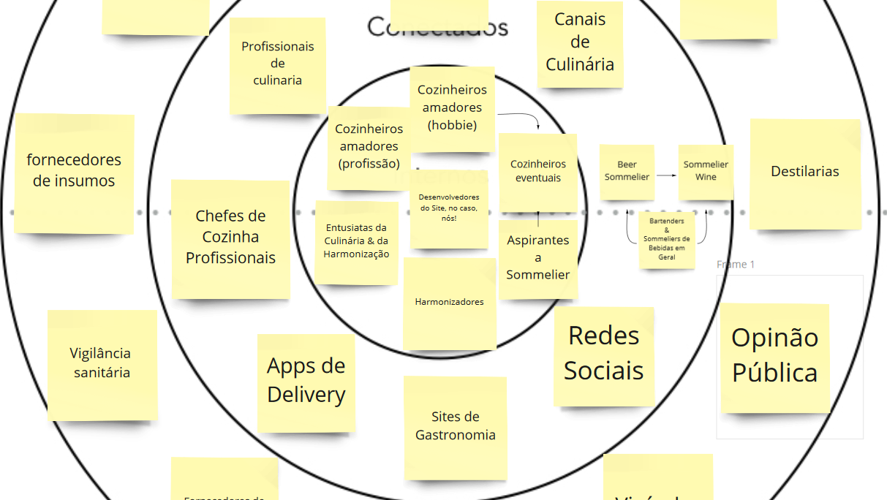

Slide 8
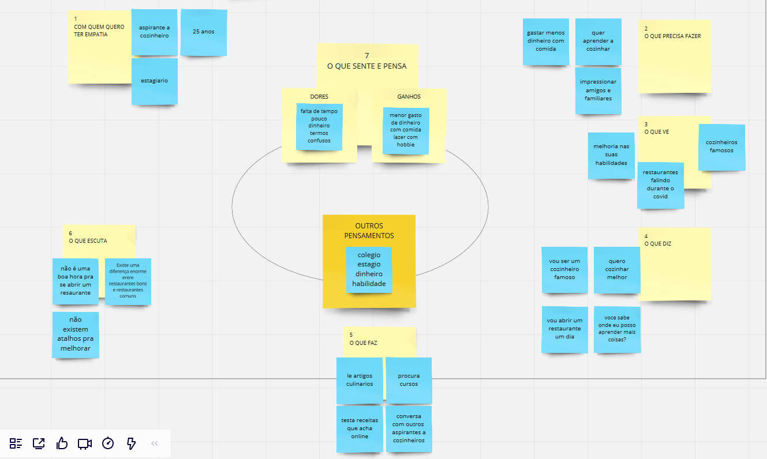

Slide 9
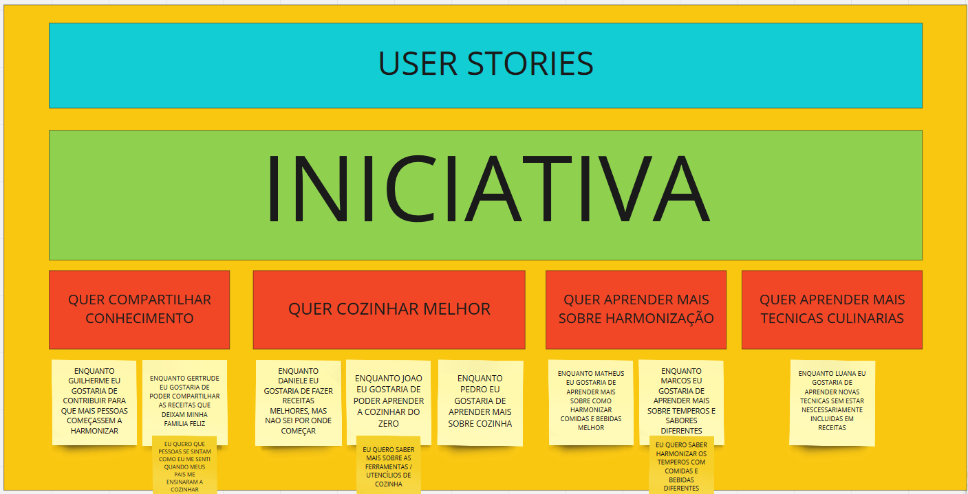

Slide 10
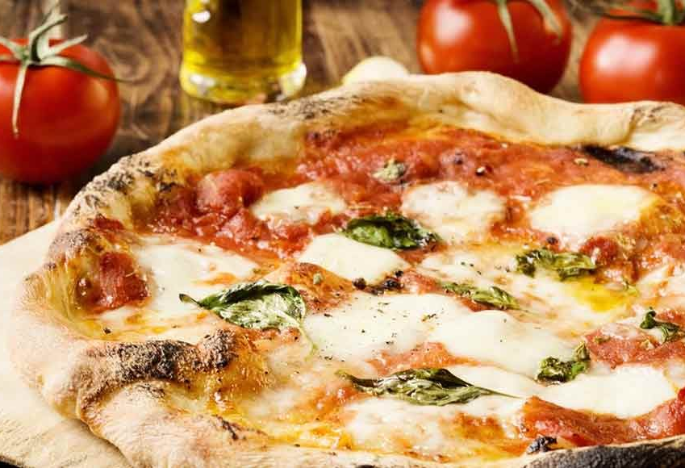
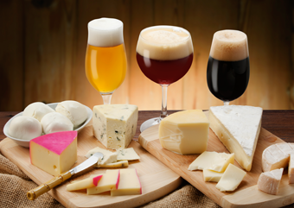
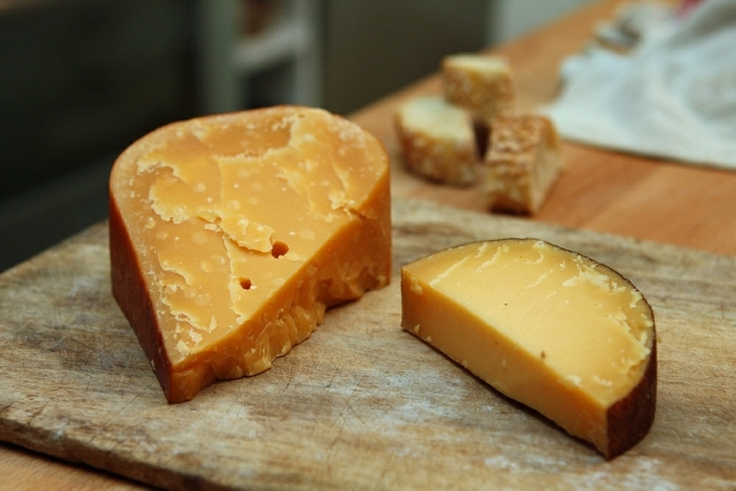
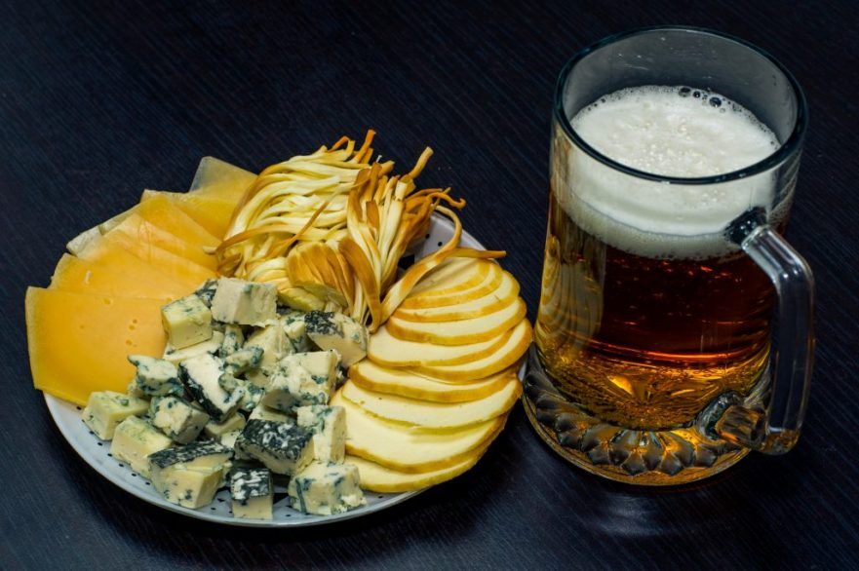
Público alvo?
IDADE 18 – 80
Sabem cozinhar e ou não sabem cozinhar;
Querem aprender ou que querem aperfeiçoar suas técnicas;
Querem saber sobre harmonizar sabores;

Slide 11
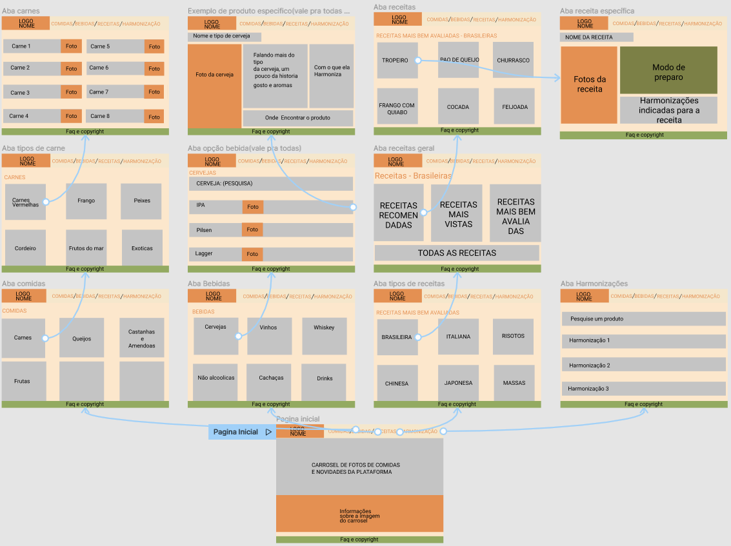
Projeto de Interface
Clique para adicionar texto
Clique para adicionar texto

Slide 12
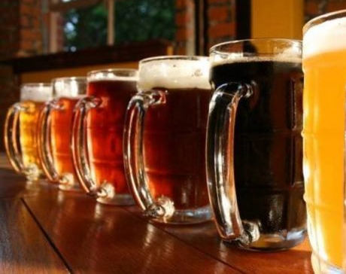
Tecnologia Utilizada
Para desenvolvimento do trabalho utilizamos as seguintes ferramentas:
Figma - Criação do protótipo do wireframe:
Interface desenvolvida utilizando a ferramenta Figma.
https://www.figma.com/file/uAEthv151mhegzpjdWXzSw/Untitled?node-id=0%3A1
Miro - Organização da parte conceitual do trabalho
Github - Repositórios com a documentação utilizada
Trello - Organização das tarafas em andamento

Slide 13

HARMONIZNG HOPS

